Slide 1
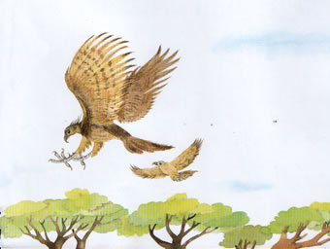
8 小鹰学飞

Slide 2
急促 总算 盘旋
老鹰 头顶 拼命
摇摇头 鼓起劲 喘着气

Slide 3
急促 总算 盘旋
老鹰 头顶 拼命
摇摇头 鼓起劲 喘着气

Slide 4
(1)小鹰是在什么情况下说这句话的?
(2)小鹰说这句话时什么心情呢?
(3)老鹰又是怎么教导小鹰的?

Slide 5

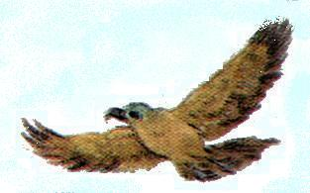
小鹰飞到了大树的上面，它高兴地喊起来：“我已经会飞啦！”

Slide 6
小鹰飞到了大树的上面，它高兴地喊起来：“我已经会飞啦！”

Slide 7
小鹰飞到了大树的上面，它高兴地喊起来：“我已经会飞啦！”

Slide 8
小鹰飞到了大树的上面，它高兴地喊起来：“我已经会飞啦！”

Slide 9
(1)小鹰是在什么情况下说这句话的?
(2)小鹰说这句话时什么心情呢?
(3)老鹰又是怎么教导小鹰的?

Slide 10
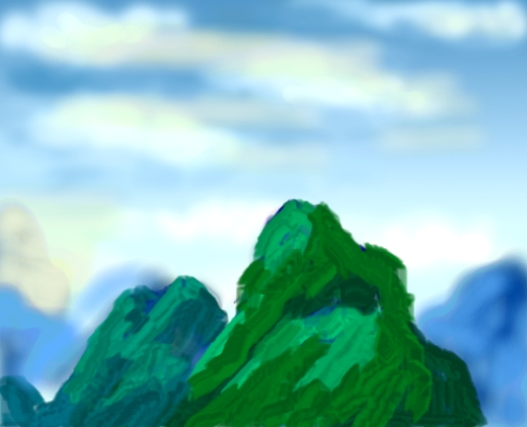
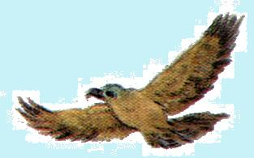
小鹰飞到了大山的上空，它又高兴地喊起来：“我真的会飞啦！”

Slide 11
小鹰飞到了大山的上空，它又高兴地喊起来：“我真的会飞啦！”

Slide 12
小鹰是怎样刻苦练习飞行的?找出相关词句
划下来,再读一读。

Slide 13

小鹰只好鼓起劲，跟着老鹰拼命向上飞。飞呀，飞呀，大树看不见了，大山也变得矮小了。小鹰急促地喘着气，对老鹰说：“现在……我总算……会飞了吧？”

Slide 14
小鹰只好鼓起劲，跟着老鹰拼命向上飞。飞呀，飞呀，大树看不见了，大山也变得矮小了。小鹰急促地喘着气，对老鹰说：“现在……我总算……会飞了吧？”

Slide 15
小鹰只好鼓起劲，跟着老鹰拼命向上飞。飞呀，飞呀，大树看不见了，大山也变得矮小了。小鹰急促地喘着气，对老鹰说：“现在……我总算……会飞了吧？”

Slide 16
小鹰只好鼓起劲，跟着老鹰拼命向上飞。飞呀，飞呀，大树看不见了，大山也变得矮小了。小鹰急促地喘着气，对老鹰说：“现在……我总算……会飞了吧？”

Slide 17
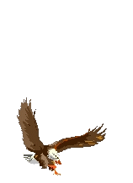
老鹰向头顶上指了指说：“孩子，你往上看！”小鹰一抬头，只见白云上面还有几只鹰在盘旋呢！

Slide 18
小鹰听了老鹰的话，看到了几只鹰在白
云上面盘旋，它想 。

Slide 19
人外有人 天外有天
学无止境 一往无前

